Slide 1
Проект «Мобильная сцена для проведения мероприятий»
МОУ «Калашниковская СОШ»

Slide 2
Актуальность проекта
В нашей школе нет актового зала и все концерты, спектакли школьного театра и другие мероприятия приходится проводить на этаже школы. Зрители размещаются на стульях по всему коридору, и с последних рядов не видно, какое действие происходит на первом плане.
Мобильная сцена будет использоваться в тех случаях, когда необходимо провести концерт, показать спектакль или другое мероприятие. Ее можно будет легко установить, а после проведения мероприятий также легко собрать и отнести в хранилище.

Slide 3
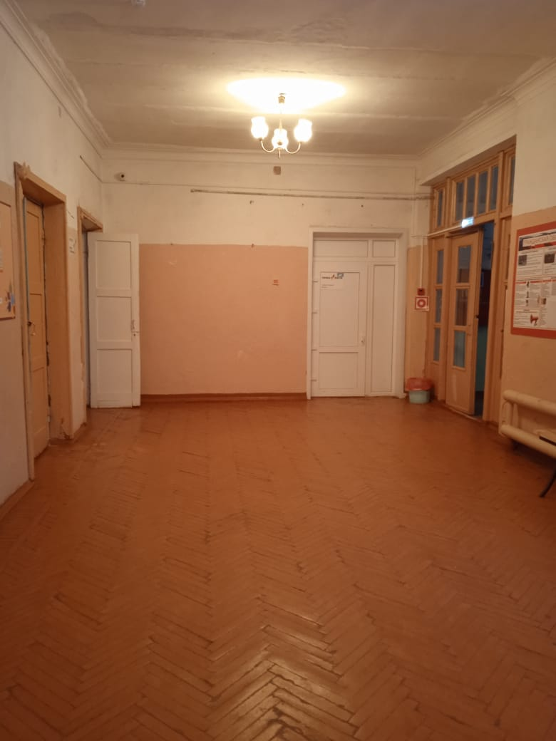
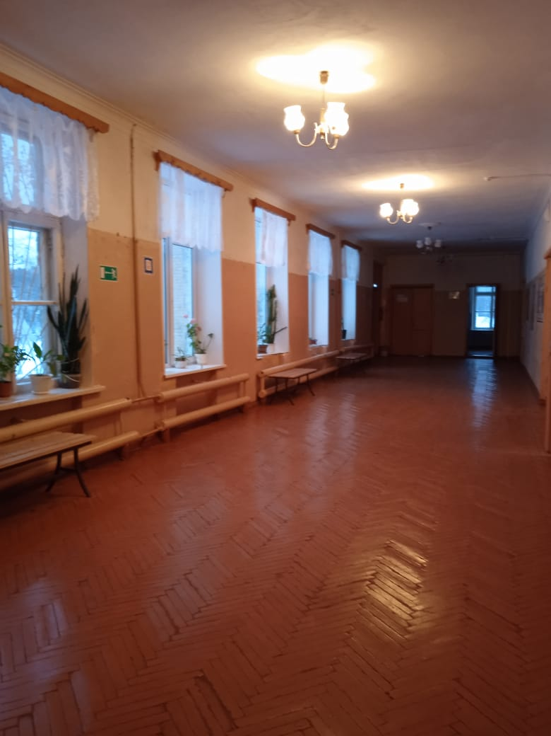
СОСТОЯНИЕ ПОМЕЩЕНИЯ

Slide 4
Цели проекта
Усовершенствование школьной инфраструктуры
Повышение социальной активности школьников
Развитие диалога между участниками образовательных отношений
Развитие финансовой грамотности, хозяйственности на примере бережного отношения к школе и ее традициям.

Slide 5
Участники проекта
Разработчики проекта: учащиеся 8-11 классов КСОШ
Направленность проекта:
Проект ориентирован на всех участников образовательного процесса и представителей общественности

Slide 6
Ожидаемые результаты
Итогом реализации проекта должна стать мобильная сцена на сборно-разборной металлической конструкции, состоящая из нескольких секций. Общей площадью 5Х3м2, высотой 0,5м.
К сцене приставляется раздвижная секционная ширма, которая может служить основой для размещения декораций, а также исполнять роль занавеса или экрана.

Slide 7
Смета и бюджет проекта
Сцена на алюминиевой конструкции 3Х5Х0,5м – 160.000 руб.
Ширма секционная 9.000Х4шт.- 36.000 руб.
Доставка и сборка – 14.000 руб.
ИТОГО: 210.000 руб.

Slide 8
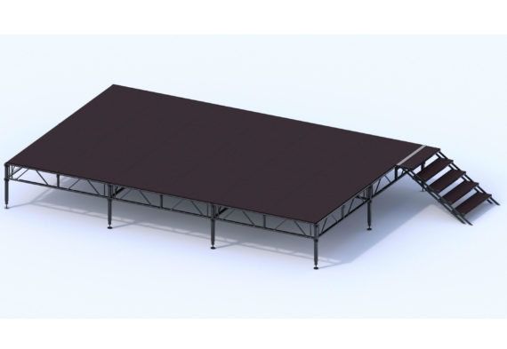
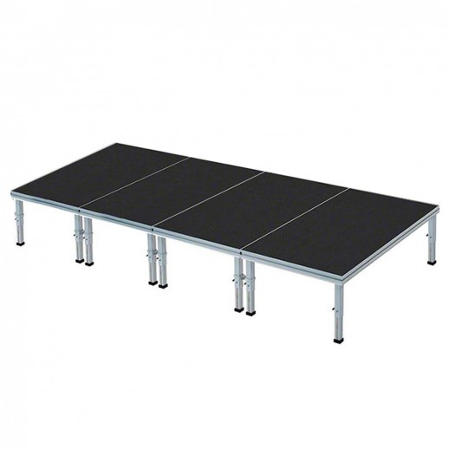
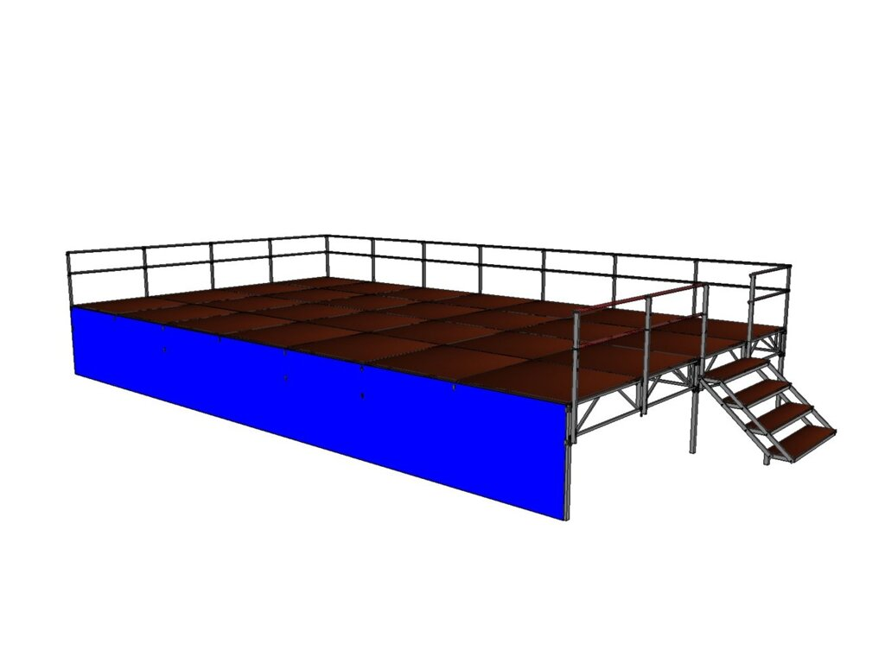
Варианты сцены

